Slide 1
第7次课
中断指令
输入/输出接口程序设计

Slide 2
1 中断调用指令与中断返回指令
中断调用
  标志寄存器进栈
  中断调用指令后地址的段和偏移地址进栈
  从中断向量表取中断服务程序入口地址，并转去执行
中断服务子程序的入口地址称为中断向量
实模式，内存的最低1KB区域专门用来保存256个中断向量，称为中断向量表

Slide 3
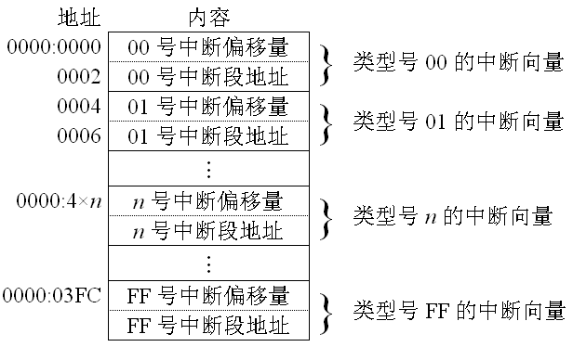
实地址模式下的中断向量表

Slide 4
1) INT指令
格式：INT imm8。
功能：产生一次类型号为imm8的中断：首先FLAGS进栈，再将IF和TF清0；然后该指令之后的地址(返回地址)，按段、偏移的次序进栈；最后转向类型号为imm8的中断向量，即双字单元0000h:[4×imm8]所确定的中断服务子程序入口地址处执行。
由于一条INT指令相当于产生一次中断，其处理过程与外部中断处理过程一样，所以，INT指令又称为软中断指令

Slide 5
2) INTO指令
格式：INTO。
功能：若OF＝1，产生一次类型号为4的中断，相当于INT 4；否则顺序执行。

Slide 6
3) IRET指令
格式：IRET
功能：中断处理结束，返回中断发生处继续执行。即：首先从栈中以“偏移地址、段地址、16位标志”这样的次序弹出转向的目标地址和FLAGS，再转移到该目标地址去执行

Slide 7
2 输入/输出接口程序设计
讲述如何用汇编指令实现与外部I/O设备交换数据
  输入/输出的基本概念与I/O指令。
  程序直接控制的I/O方式。
  中断传送方式。
  I/O中断服务子程序设计方法

Slide 8

8.1 概述
用IN、 OUT指令与外部设备交换信息
  端口
与I/O设备间数据传送方式：
  程序直接控制I/O方式
  中断传送方式
  直接内存存取(DMA)

Slide 9
8.1 输入输出一般设计步骤
通过端口初始化设备
用Out/In指令 向/从 数据端口 送/收 数据
方式有：直接控制,中断,DMA

Slide 10
8.2 程序直接控制I/O方式
CPU与外设之间的数据传送完全是在用户程序的控制下实现的，是由CPU主动与外设传送数据。

Slide 11
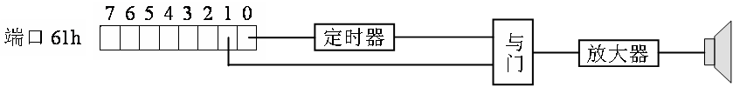
8.2.1 立即传送方式
外设处于就绪状态，直接执行输入、输出指令来完成数据的传送。
例8.1 通过PB口的b1位输出一串500个周期方波，使扬声器发声。
  分析：可编程8255A的PB口b₀(PB0)和b₁(PB1)用于扬声器控制。PB0清0，输出高电平；PB0置1，由定时器输出一个方波。
  通过I/O指令将PB0清0，使定时器输出1; 使PB1交替为0和1，经与门后输出的即为方波,驱动扬声器发出声音

Slide 12
_TEXT SEGMENT 'CODE'
ASSUME CS:_TEXT
.386
Start: MOV ECX, 1000 ;交替输出0和1,
;500个周期须循环1000次
IN AL, 61h ;直接读入PB口数据
AND AL, 0FEh ;PB0清0
Loc1: XOR AL, 10b ;PB1变反
OUT 61h, AL ;直接向PB口输出数据
PUSH ECX
MOV ECX, 2000h ;延时的循环次数
Delay: LOOPD Delay ;通过循环产生延时
POP ECX
LOOPD Loc1
MOV AX, 4C00h
INT 21h
_TEXT ENDS
END Start

Slide 13
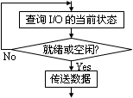
8.2.2 查询传送方式
CPU先查询外设状态，只有当外设数据端口处于准备就绪或空闲状态时，才执行输入/输出指令。否则，CPU循环查询，直到外设准备就绪。
要有数据的端口，还要有状态端口

Slide 14
例8.2
编写两台计算机采用程序查询方式进行串口通信的程序
分析：若串行通信使用的串行口是COM1，对应的数据端口号是3F8h，状态寄存器地址是3FDh。
状态端口3FDh:
  b₀是输入状态，为1则数据已准备好
  b₅是输出状态，为1则输出端口为空闲

Slide 15
(1) 发送端程序
_TEXT SEGMENT
ASSUME CS:_TEXT
Start: MOV DX,3FBh
MOV AL,80h ;设置数据率
OUT DX,AL
MOV DX,3F8h
MOV AX,000Ch ;数据率9600
OUT DX,AX
MOV DX,3FBh
MOV AL,3 ;8位数据位,1个停止位
OUT DX,AL
Check1: MOV DX,3FDh
IN AL,DX ;读状态端口
TEST AL,00100000b ;检查输出数据端口是否空闲(b₅=1?)
JZ Check1 ;忙,再读状态端口
MOV AH,0Bh ;键盘DOS 0B号功能,检查有无键输入
INT 21h
OR AL,AL ;有输入,ZF为0,否则为1

Slide 16
JZ Check1 ;没有输入,再询问状态端口
MOV AH,08h ;键盘DOS 08号功能,读入一个字符
INT 21h ;调用键盘DOS
CMP AL,1Bh
JE ToDOS
MOV DX,3F8h
OUT DX,AL ;输出到数据端口
JMP Again
ToDOS: MOV AX,4C00h
INT 21h
_TEXT ENDS
END Start

Slide 17
(2) 接收端程序
_TEXT SEGMENT
ASSUME CS:_TEXT
Start: MOV DX,3FBh
MOV AL,80h ;设置数据率
OUT DX,AL
MOV DX,3F8h
MOV AX,000Ch;数据率9600
OUT DX,AX
MOV DX,3FBh
MOV AL,3 ;8位数据位,1个停止位
OUT DX,AL
Check2: MOV DX,3FDh
IN AL, DX ;读状态端口
TEST AL, 1 ;检查数据是否就绪(b₀=1?)
JZ Check2 ;未就绪,再读状态端口

Slide 18
MOV DX, 3F8h
IN AL, DX ;已就绪,从数据端口取数据
CMP AL, 1Bh
JE ToDOS
MOV AH, 2
MOV DL, AL
INT 21h
JMP Check2:
ToDOS: MOV AX, 4C00h
INT 21h
_TEXT ENDS
END Start

Slide 19
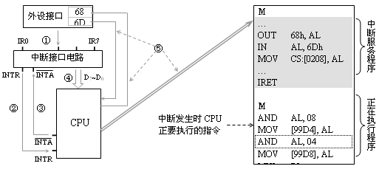
8.3 中断传送方式
中断位置未知，无法判断
CPU在接收到请求，临时“中断”正在执行的任务，转去处理数据传送(中断处理)，处理完毕，再返回到刚才中断所在处继续执行
只是示意，也可以在别的地方中断

Slide 20
8.3.1 中断概述
当一个特殊的事件发生时，CPU暂停正在运行的程序，而转去执行该事件的处理程序，处理完该事件后，再返回到原程序继续执行，这一过程就是中断。
引起中断的事件就是中断源。
  可以来源于外设的输入/输出请求，也可以来自计算机内部，如异常故障或执行中断指令等

Slide 21
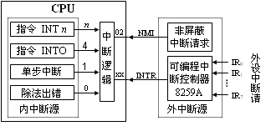

Slide 22
1. 硬件中断
硬件中断来自CPU的外部条件，如I/O设备或其他处理机等，以完全随机的方式中断当前正在执行的程序而转向中断处理程序。
  非屏蔽中断NMI
  可屏蔽中断INTR。
IF位决定CPU是否响应INTR的中断请求：
  若IF＝0，CPU禁止响应INTR的中断请求
  若IF＝1，CPU响应INTR的中断请求
  CLI指令将IF清0，STI指令将IF置1

Slide 23
2. 软件中断
软件中断是由CPU在执行指令时产生的。
  (1)执行INT指令引起的中断；
  (2)处理CPU某些错误的中断；
  (3)为调试程序而设置的单步中断。
软件中断不是随机发生的

Slide 24
3. 中断优先级
软件中断(INT n、除法溢出、INTO等) 优先级高
非屏蔽中断(NMI)
可屏蔽中断(INTR)
单步中断 优先级低
INTR又有8个来源(IR0～IR7)，其优先级别由8259A管理与安排。

Slide 25
4. 中断服务程序的调用
中断服务程序的调用机制：
  (1) 根据类型号从中断向量表(见4.3.6)中取中断向量，即中断服务程序的入口地址。
  (2) 标志寄存器内容及中断返回地址进栈，然后转去执行中断服务程序。
  (3) 中断处理完毕，标志寄存器恢复原状，然后继续执行被中断的程序。

Slide 26
8.3.2 中断处理程序的设计
编写中断处理程序和编写子程序一样，所用指令没有特殊限制,只是用IRET指令返回
对于I/O外设中断，在中断处理结束之前，必须给8259A发中断结束(EOI)命令，一般向20h端口(主8259A)或A0h端口(从8259A)发20h。
以下以16-bit实模式下介绍中断处理程序的设计

Slide 27
中断处理程序的主要步骤
保存寄存器的内容；
(2) 若允许CPU响应外设中断，则开中断(STI)；
(3) 处理中断；
(4) 关中断(CLI)；
(5) 若是I/O中断服务程序，则送中断结束命令(EOI)给中断命令寄存器；
(6) 恢复寄存器的内容；
(7) 返回被中断的程序(IRET)。

Slide 28
中断服务程序的入口地址只有放到中断向量表中，才能在中断发生时被调用到
所以，除了中断处理程序，还有相应设置中断向量及相应的硬件初始化工作

Slide 29
例8.3
编写串行口通信程序，要求以中断接收、查询发送方式实现。
  中断发生时，该部分程序从数据端口取数据放到接收缓冲区中。

Slide 30
_TEXT SEGMENT PUBLIC 'CODE'
ASSUME CS:_TEXT
.386
PUBLIC Rec,RxBuf,BufSize,i1,i2
Rec: STI ;开中断
PUSHA ;保护寄存器内容
MOV DX, 3F8h ;从数据端口取数据
IN AL, DX
MOV BX, CS:i2
MOV CS:RxBuf[BX], AL
INC BX
CMP BX, BufSize
JNE Loc1 ;放入接收缓冲区
MOV BX, 0
Loc1: CMP BX, CS:i1
JE Loc2
MOV CS:i2, BX
Loc2: CLI ;关中断
MOV AL, 20h
OUT 20h, AL
POPA ;恢复寄存器内容
IRET ;中断返回
RxBuf DB 400h DUP(0) ;接收缓冲区
BufSize EQU $-RxBuf ;缓冲区大小
i1 DW 0 ;队首
i2 DW 0 ;队尾
_TEXT ENDS
END
Rec.ASM

Slide 31
Main.ASM
_TEXT Segment Public 'CODE'
Assume CS:_TEXT
EXTRN Rec:Far, RxBuf:Byte,
BufSize:Abs,i1:Word,i2:Word
OldC DD ?
.386
Start: MOV AX, 0
MOV DS, AX
CLI
MOV DX, 3FBh
MOV AL, 80h
OUT DX, AL
MOV DX, 3F8h
MOV AX, 000Ch
OUT DX, AX
MOV DX, 3FBh
MOV AL, 3
OUT DX, AL
MOV DX, 3F9h
MOV AL, 1 ;允许接收中断
OUT DX, AL
IN AL, 21h
AND AL, 0EFh;开放IR4请求
OUT 21h, AL
MOV EAX,[4*0Ch]
MOV CS:[OldC], EAX
MOV DS:[4*0Ch],Offset Rec
MOV DS:[4*0Ch+2],Seg Rec
STI
Again: MOV BX, CS:i1
CMP BX, CS:i2
JE Check1
MOV DL, CS:RxBuf[BX]
MOV AH, 2
INT 21H
INC BX
CMP BX, BufSize
JNE Loc
MOV BX, 0
Loc: MOV CS:i1, BX
Check1: MOV DX, 3FDh
IN AL, DX
TEST AL, 00100000b
JZ Again
MOV AH, 0Bh
INT 21h

Slide 32
OR AL, AL
JZ Again
MOV AH, 08h
INT 21h
CMP AL, 1Bh
JE ToDOS
MOV DX, 3F8h
OUT DX, AL
JMP Again
ToDOS: CLI
IN AL, 21h
OR AL, 10h
OUT 21h, AL
MOV EAX, CS:[OldC]
MOV DS:[0Ch*4], EAX
STI
MOV AX, 4C00h
INT 21h
_TEXT ENDS
END Start

Slide 33
8.4 直接内存存取(DMA)
不通过CPU而直接对内存进行访问，使外设直接和内存进行成批数据的传送。
数据一到达端口，就直接从接口送到内存，同样，接口和它的DMA控制器也能直接从内存取出数据，并传送给I/O设备。
不经过CPU而直接进行传送，从而大大提高了传送效率
DMA方式主要用于一些高速的I/O设备

